Slide 1

NFC를 이용한 지문인식
출결 시스템
1WDJ 겨울방학 팀 프로젝트
김원형,박시연,손형탁,이승형
영진전문대학교 컴퓨터정보과 본관 400호

Slide 2
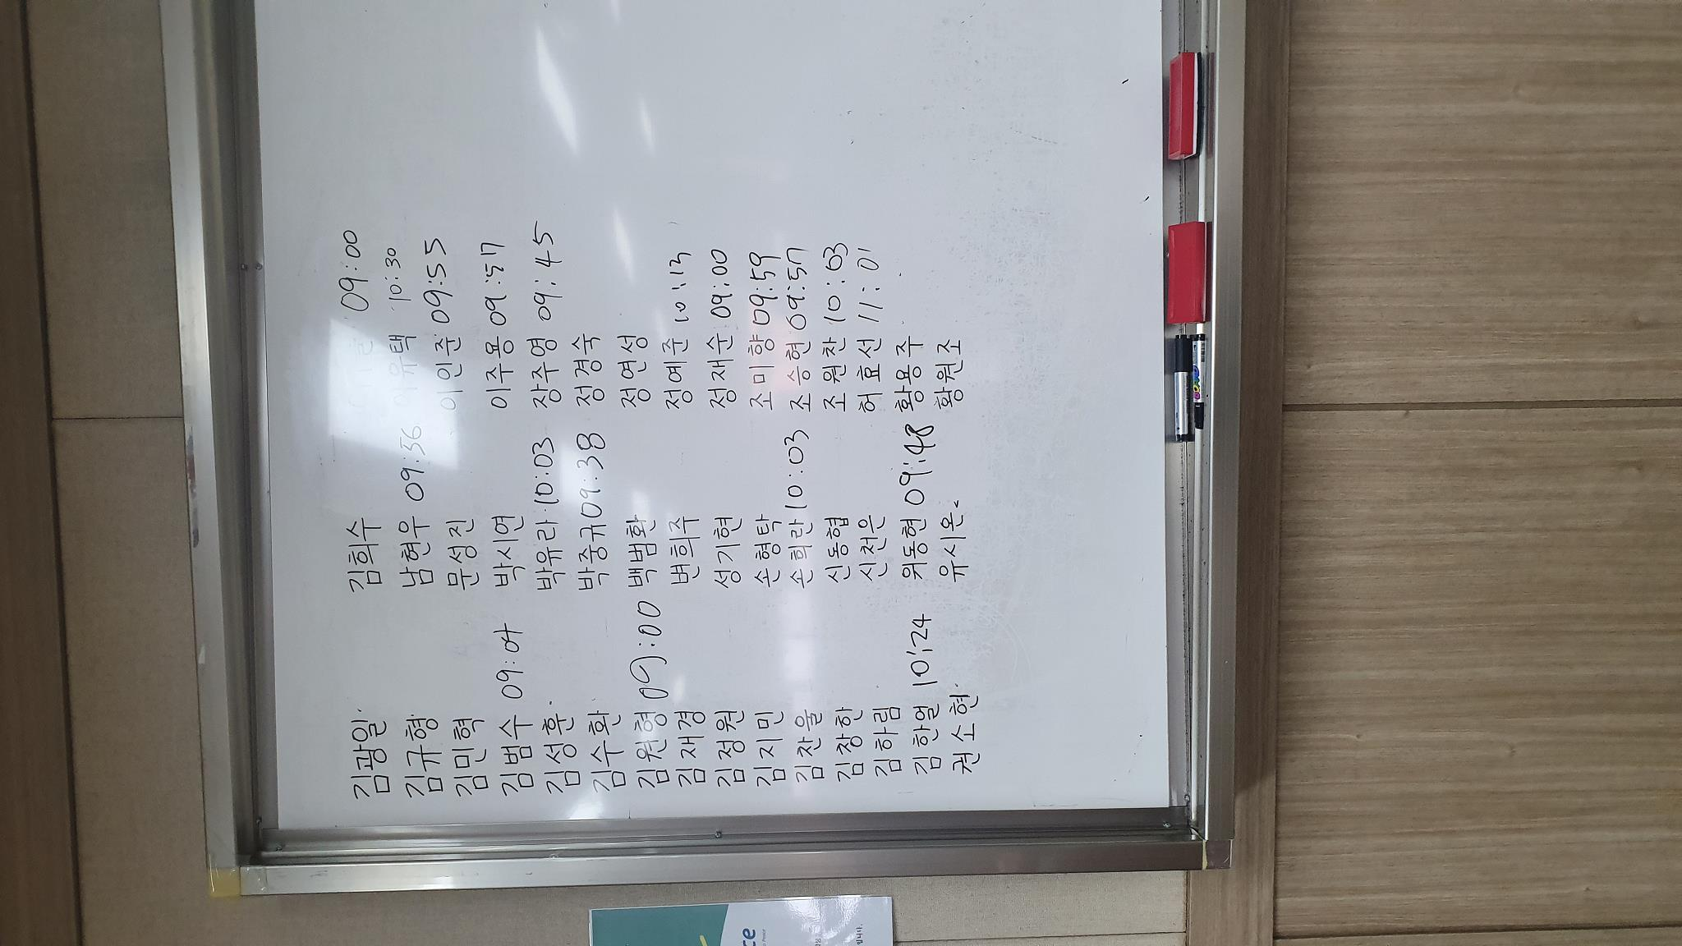
1
현재 상황으로 인한 문제점
악용성
정확성
대리로 시간을 적어
출석 할 수 있다.
정확한 시간을 기록하지 못 할 수도 있다.
(1~2분 오차)
보존성
편의성
오랫동안 지속될 시
자료 보존이 어렵다.
지속적으로 엑셀에
직접 기록하여야 한다.

Slide 3
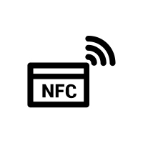

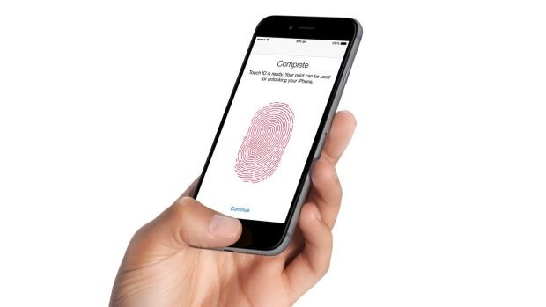
2
서비스 소개
NFC를 활용한 지문 인식 출결
출결 통계 확인 가능한 웹 서비스

Slide 4







3
필요한 기술
WEB

Slide 5




4
제작 계획
NFC연동
NFC연동
지문인식
지문인식
지문인식
Front-End
Front-End
Front-End
Back-End
Back-End
박시연 학우가 Back-End를 이용한 DB와 서버를 담당하였습니다.
이승형 학우가 Android Studio를 이용해 지문인식을 담당하였습니다.
김원형 학우가 Front-End로 사용자가 보는 UI를 담당하였습니다.
손형탁 학우가 Andoid Studio로 NFC를 읽기/쓰기 파트를 담당하였습니다.

Slide 6

5
향후 계획
캘린더 기능
알림 기능

Slide 7
6
질의 응답
Q&A

